Slide 3
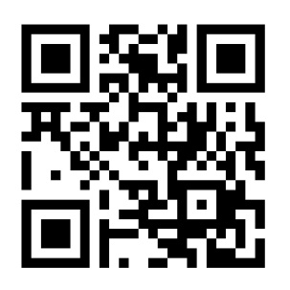
Czy wiesz?
Jak przygotować dokumenty aplikacyjne (CV, list motywacyjny)?
Gdzie szukać ofert pracy i informacji o miejscach pracy ?
Jak przygotować się do rozmowy kwalifikacyjnej?
Jak zorganizowany jest rynek pracy?
Jakie masz prawa podejmując pracę?
Odpowiedzi szukaj u doradcy zawodowego w Biurze Kształcenia Praktycznego i Rozwoju Kompetencji!

Slide 4
Na naszej stronie internetowej znajdziesz:
aktualizowane na bieżąco oferty pracy oraz praktyk i staży
materiały szkoleniowe
informacje o szkoleniach i warsztatach
przydatne kontakty do instytucji rynku pracy
biurokarier.up.lublin.pl

Slide 5
20-950 Lublin, ul. Akademicka 13
tel: (81) 445 66 05, 445 67 19
kariera@up.lublin.pl
Lokalizacja: ul. Głęboka 31 p. 115B
biurokarier.up.lublin.pl

